Slide 1
PLANIFICACIÓN CLASES VIRTUALES SEMANA N° 21 FECHA : 17 al 21 de agosto 2020.
Colegio Jean Piaget
Mi escuela, un lugar para aprender y crecer en un ambiente saludable

Slide 2
ASIGNATURA /CURSO | Historia, Geografía y Cs. Sociales / 3°A
NOMBRE DEL PROFESOR/A | Daniela Carreño Salinas
EDUCADORA DIFERENCIAL | Patricia Osorio Berríos
OBJETIVO DE APRENDIZAJE PRIORIZACIÓN NIVEL 1 | OA03 Explicar, con ejemplos concretos, cómo diferentes culturas y pueblos (como griegos y romanos de la Antigüedad) han enfrentado de distintas maneras el desafío de desarrollarse y satisfacer las necesidades comunes a todos los seres humanos.
INDICADORES DE EVALUACIÓN PARA OA | Reconocen las necesidades que tuvieron griegos y romanos para desarrollarse. Ejemplifican las diferentes necesidades que tuvieron griegos y romanos. Dan ejemplos de oficios y trabajos que realizaban hombres y mujeres en la antigua Grecia y Roma y que se siguen realizando en la actualidad.
CONTENIDO /HABILIDADES | Categorías temporales / Pensamiento temporal y espacial. c. Comparar distintos aspectos (objetos, juegos, costumbres y actividades) entre sociedades y civilizaciones del pasado y del presente para identificar continuidades y cambios.
OBJETIVO DE LA CLASE | Retroalimentar evaluación formativa.
EVALUACIÓN | Responder ticket de salida y enviar a daniela.carreno@colegio-jeanpiaget.cl o al wsp +569 41745325 el día viernes 21 de agosto.

Slide 6
Importante:
Cuándo esté la animación de un lápiz, significa que debes escribir en tu cuaderno
Cuándo esté esta animación de una cámara fotográfica, significa que debes mandar reporte sólo de esa actividad (una foto de la actividad)
Cuándo esté esta animación de un libro, significa que debes trabajar en tu libro de Historia.
Cuándo esté esta animación de un signo de pregunta, significa que debes pensar y analizar, sin escribir en tu cuaderno. Responder de forma oral.

Slide 7
Resultados evaluación

Slide 8
Retroalimentación
Objetivo: Retroalimentar evaluación formativa.

Slide 9
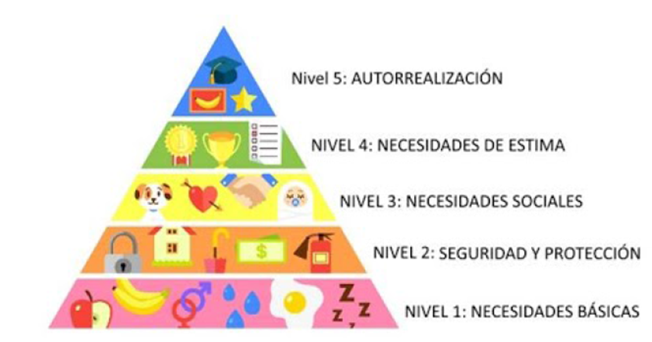
Evaluación Formativa
Observando la imagen, ¿Cuál o cuáles son las necesidades básicas de todo ser humano?
Alimentarse.
Hidratarse.
Dormir o descansar.
Tener una mascota
En esta pregunta debías fijarte en el la imagen, buscar las necesidades básicas.
Debías marcar las opciones que allí se presentar en relación a los dibujos.

Slide 10
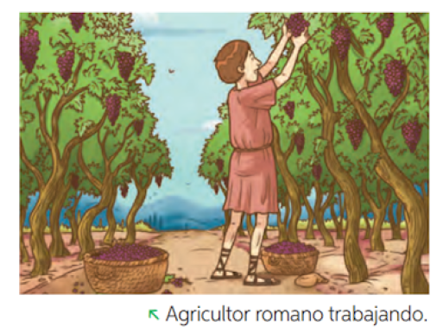
2. Observa la imagen, ¿Qué necesidad se satisface en la imagen?
Educarse
Comerciar
Relacionarse
Alimentarse
Lo que debías hacer en esta pregunta era observar la imagen donde se muestra la actividad económica realizada por los romanos.

Slide 11
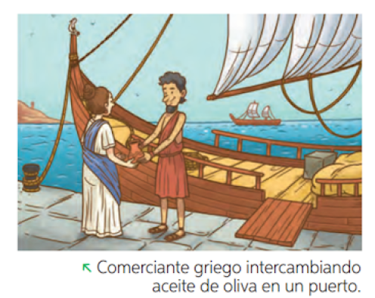
3. Observa la imagen, ¿Qué necesidad se satisface en la imagen?
Educarse.
Comerciar.
Relacionarse.
Alimentarse.
Lo que debías hacer en esta pregunta era observar la imagen donde se muestra la actividad económica realizada por los griegos.

Slide 12
4. ¿Cuáles eran las actividades económicas que desarrollaron los GRIEGOS , de acuerdo al medio dónde se desarrollaron?
Agricultura.
Comercio marítimo.
Artesanía.
Ganadería.
En esta pregunta debías recordar que el medio geográfico donde se desarrollaron los griegos les permitió desarrollar la agricultura, ganadería y por sobre todo, el comercio marítimo.

Slide 13
5. ¿Cuáles eran las actividades económicas que desarrollaron los ROMANOS, de acuerdo al medio dónde se desarrollaron?
Ganadería.
Artesanía.
Agricultura.
Actividades forestales.
En esta pregunta debías recordar que el medio geográfico donde se desarrollaron los romanos les permitió desarrollar la agricultura y ganadería.

Slide 14
6. Si compro (por internet) un juguete, ¿Qué actividad económica estoy realizando?
Comercio.
Ganadería.
Agricultura.
Artesanía.
Debías ponerte en el caso de comprar un juguete y asociarlo con las actividades económicas estudiadas.

Slide 15
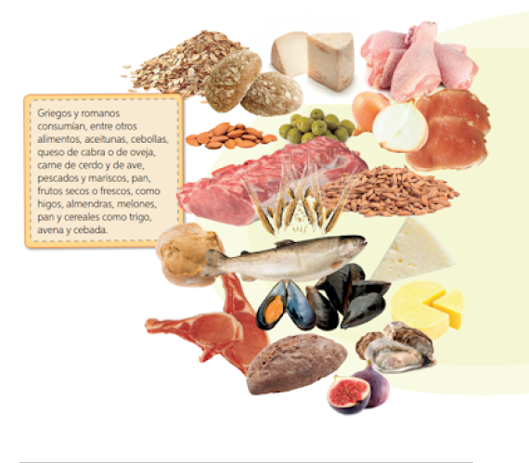
7. Observa la imagen con los alimentos que consumían griegos y romanos, nombra al menos 3 alimentos que tú también consumes.
________________________________________________________________________________________________________________________
En esta pregunta, debías escribir tres alimentos que consumes, reflejando la continuidad y legado de estas civilizaciones.

Slide 16
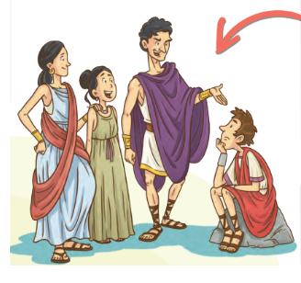
8. En la imagen aparecen los griegos y sus vestimentas, marca cuáles puedes observar.
Túnica.
Manto.
Zapatillas.
Sandalias.
Vestido.
Cinturón.
Debías observar la imagen completa (hombres y mujeres).
Luego, se marcaban todas las opciones que allí aparecían.

Slide 17
9. Si observamos la vestimenta de griegos y romanos ¿Con qué estación del año podríamos asociarla? ¿Cómo te diste cuenta de esto?
_____________________________________________________________________________________________________________________________________________________________________________________________
Debemos asociar que la ropa que usaban griegos y romanos es más ligera.
Podemos asociarla con el verano, porque usan sandalias, vestidos y ropa más ligera, al igual que nosotros en esa estación del año.

Slide 18
10. ¿Qué elementos continúan y qué elementos cambiaron según la vestimenta que utilizaban los HOMBRES griegos y romanos?
_____________________________________________________________________________________________________________________________________________________________________________________________
Debías comparar la vestimenta actual y la de los griegos y romanos.
Se esperaba que respondieras “Los elementos que continúan pueden ser las sandalias, cinturón y manto. Lo que cambió es que ya no usan túnicas”.

Slide 19
TICKET DE SALIDA
HISTORIA, GEOGRAFÍA Y CS. SOCIALES
SEMANA 21
Nombre: _______________________________________
1) ¿Qué necesidad se satisface cuando una persona compra frutas y verduras?
2) ¿De qué forma los griegos y romanos cubrieron la necesidad de protegerse del frío?
Completa las frases que se presentan a continuación:
Cuando un griego tenía muchos productos, se dedicaba al ___________________ aprovechando el mar Mediterráneo para obtener productos que necesitaba.
Cuando un romano necesitaba abastecer y alimentar a su familia, se dedicaba a la _______________.
Enviar fotografía de este ticket de salida al:
Correo: daniela.carreno@colegio-jeanpiaget.cl
Celular: +569 41745325

